Slide 1
Визуальное и мобильное программирование
КРАСНОЯРСКИЙ ГОСУДАРСТВЕННЫЙ МЕДИЦИНСКИЙ УНИВЕРСИТЕТ ИМ. В.Ф. ВОЙНО-ЯСЕНЕЦКОГО
КАФЕДРА МЕДИЦИНСКОЙ КИБЕРНЕТИКИ И ИНФОРМАТИКИ
Лекция №26 по дисциплине «Информационные технологии и программирование» для студентов, обучающихся по специальности 30.05.03 – Кибернетика
Красноярск, 2023

Slide 2
План
Общие принципы разработки пользовательского интерфейса
Этапы создания приложения
Обзор визуальных компонентов
Архитектура Android
Состав приложения Android
Программное обеспечение для создания Android-приложений
Пример «Hello,world»

Slide 3
Литература по теме
Справочная система wxwidgets - https://docs.wxwidgets.org/3.0/
Справочная система wxwidgets http://www.sl-alex.com.ua/ru/page/wxwidgets_tutorial_00_introduction
Создание приложения в Visual Studio 2010 https://www.bestprog.net/ru/2016/07/31/004-%D0%BF%D1%80%D0%B8%D0%BC%D0%B5%D1%80-%D1%80%D0%B0%D0%B7%D1%80%D0%B0%D0%B1%D0%BE%D1%82%D0%BA%D0%B8-%D0%BF%D1%80%D0%BE%D1%81%D1%82%D0%B5%D0%B9%D1%88%D0%B5%D0%B3%D0%BE-%D0%BF%D1%80%D0%B8%D0%BB/

Slide 4
Пользовательский интерфейс – система правил, принципов, средств, регламентирующая и обеспечивающая взаимодействие программного продукта с пользователем.
Определение
Дизайн пользовательского интерфейса – проектирование программных продуктов, соответствующих практическим, физическим и эмоциональным потребностям широкого круга пользователей.

Slide 5
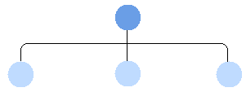
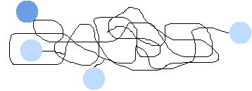
Принцип простоты и адекватности
К пользовательскому интерфейсу предъявляются два противоречивых требования: простота и адекватность предметной области.
Основная проблема при разработке пользовательского интерфейса состоит в нахождении компромисса между его простотой и необходимостью учета многочисленных особенностей.
Продуманный и не продуманный пользовательский интерфейс

Slide 6
Принцип стилистической целостности
Стилистическая целостность пользовательского интерфейса достигается единообразием оформления, под которым подразумевается ограничения в выборе гарнитур и размеров шрифта, а также равномерное распределение свободного пространства.

Slide 7
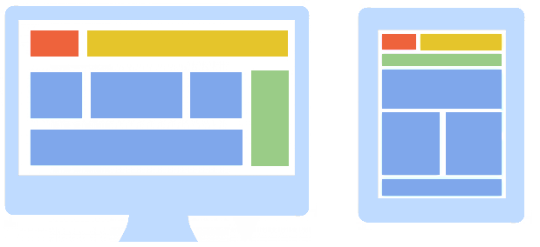
Принцип выравнивания
Ни один элемент пользовательского интерфейса не должен располагаться случайным образом, т.е. нельзя располагать элементы или подсистемы где-либо только потому, что там присутствует свободное пространство.
Принцип выравнивания помогает создать визуально уравновешенный дизайн пользовательского интерфейса

Slide 8
Принцип уменьшения визуального шума
Визуальный шум является одним из основных препятствий для получения комплексного информационного представления о системе.
Можно выделить два типа визуального шума.
1) Перегруженность. При работе с пользовательскими интерфейсами, имеющими значительные размеры, большое количество всевозможных подсистем, элементов и бесчисленное множество различных цветов и яркостей, зрительная система пользователя испытывает повышенную нагрузку.
2) Фоновый шум. В качестве фона пользовательского интерфейса рекомендуется применять малонасыщенные и нейтральные цвета средней частоты спектра. Не допускается использование в большом количестве цветов, которые затрудняют восприятие.

Slide 9
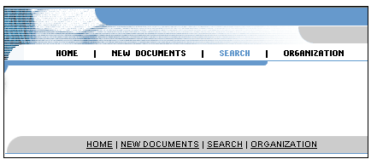
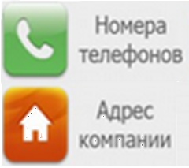
Принцип избыточности
Для улучшения восприятия структуры системы иногда бывает необходимо параллельное представление наиболее важных компонентов или взаимосвязей.
Названия элементов
продублированы
графическими образами
Повтор панели навигации внизу экрана более простом оформлении

Slide 10
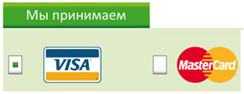
Принцип использования привычных ассоциаций и стереотипов
Сущность данного принципа состоит в применении для пользовательских интерфейсов таких условных обозначений элементов, которые ассоциируются с общепринятыми буквенными обозначениями данных элементов. Желательно использовать, если это возможно, вместо абстрактных знаков и символов, графические образы, которые ассоциируются с элементами.
Если изображение или его часть знакомо пользователю, то он сможет идентифицировать его даже по его фрагменту. Любые образы должны давать однозначное представление о функции. Неграмотное использование графики может дезориентировать пользователя в программе, исказить восприятие.

Slide 11
Принцип повтора
Некоторые компоненты стилевого оформления должны повторяться, что сделает пользовательский интерфейс более цельным, согласованным и упорядоченным.
Повторяться могут маркеры списков, шрифтовое оформление (кегль, жирность), цветовые решения, пространственные взаимосвязи, толщина соединительных линий, распределение свободного пространства и т.п.
Положительная роль повтора очень сильна в простых приложениях, а в сложных без него не обойтись.
При отсутствии повторяющихся элементов, каждая страница лишится связности и стилевого единства. Но необходимо избегать избыточного повтора, который будет подавлять смысловое содержание.

Slide 12
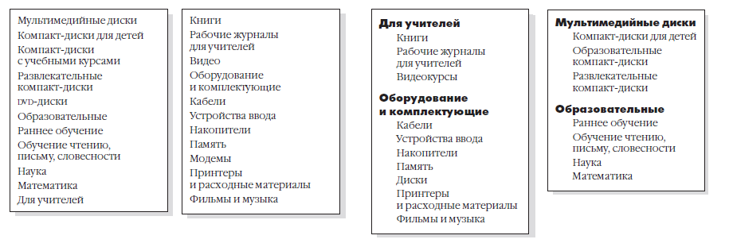
Принцип визуальной иерархии
Элементы, являющиеся частями друг друга, представляются в виде вложений. Необходимо организовать внешний вид элементов таким образом, чтобы пользовательский интерфейс ясно и четко отображал отношения между элементами – какие элементы связаны между собой, какие являются частями других элементов (подсистем).
Очевидно, что данный список элементов необходимо сделать понятнее.
Тот же список, визуально разбитый на группы.

Slide 13
Принцип визуальной иерархии
Каждый элемент пользовательского интерфейса необходимо взвешивать по его способности помочь пользователю воспринять структуру приложения. Пользовательский интерфейс не должен содержать лишних, затемняющих его элементов. Применять элементы, обозначающие несущественные особенности приложения, не следует. Необходимо определить относительную важность каждого из элементов модели по отношению к поставленной системной цели.
Необходимо обособить элементы пользовательского интерфейса, обладающие относительной автономностью. Эти обособленные участки должны быть четко отграничены от других и согласно принципу структурности должны иметь завершенную, легко запоминающуюся и отличающуюся структуру.

Slide 14
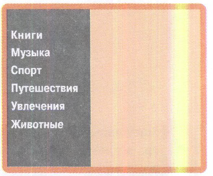
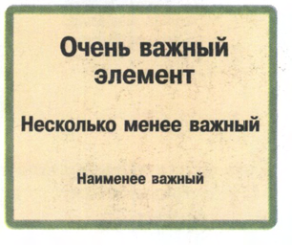
Принцип визуальной иерархии
Равнозначные элементы необходимо обозначать одинаковыми графическими объектами, сгруппировывать под одним заголовком, применять к ним одинаковый стиль оформления или размещать их в единую четко определенную область пользовательского интерфейса.
Элементы, логически связанные
между собой, должны быть связаны
и визуально.
Чем более важен элемент,
тем более он заметен.

Slide 15
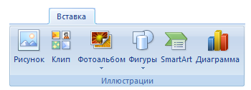
Принцип визуальной иерархии
Американский ученый-психолог Джордж Миллер обнаружил закономерность, суть которой состоит в том, что кратковременная человеческая память может запомнить и повторить только 7 ± 2 элемента.
Соответственно группировать элементы системы желательно с учетом этого правила – то есть не более семи в группе, в крайнем случае – девяти. Такие небольшие группы объектов наиболее хорошо воспринимаются пользователями без использования каких-либо специальных приемов. При этом группировка, естественно, должна быть осмысленной.

Slide 16
Принцип удобства использования
Важным моментом при создании интерфейсов является «usability» (usability — удобство и простота использования). При организации пользовательского интерфейса необходимо руководствоваться не только аспектами красоты, но и практическим удобством расположения управляющих элементов. Пользователь не должен долго искать необходимую ему функцию.
Управляющие элементы пользовательского интерфейса должны располагаться там, где пользователь ожидает их увидеть.

Slide 17
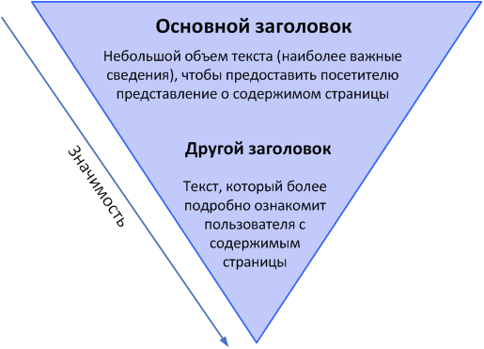
Принцип перевернутой пирамиды
Смысл этого принципа состоит в том, чтобы вынести самую важную информацию и элементы управления на первый план и сделать их легкодоступными пользователю.
Только небольшая часть посетителей просматривают информацию за пределами окна браузера, в котором они первоначально увидели содержимое. Исходя из этого, желательно размещать содержимое в виде перевернутой пирамиды:
1. Начать с того, что быстро даст пользователю представление о сути содержимого страницы. В данном случае пользователи могут завершить сеанс взаимодействия в любой момент и будут уверенны, что узнали главное.
2. Содержимое, которое менее важно или не существенно для понимания располагается внизу.

Slide 18
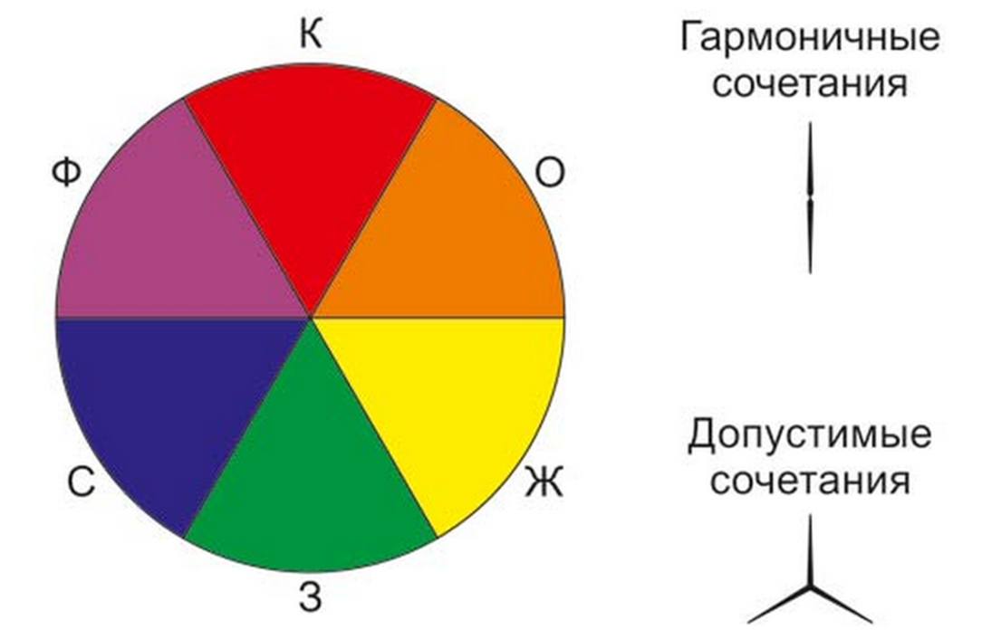
Принцип эмоционального воздействия
Цвет вызывает эмоции. Например, красный цвет – волнующий, желтый – веселый и т.п. Разрабатывая пользовательский интерфейс в ярких цветах, необходимо подумать об эмоциях, которые они будут вызывать у пользователя.
Цвет является элементом, который так же важен, как навигация, изображения или содержимое. Интерфейс с грамотно подобранной цветовой гаммой создают ощущение, которое не возможно получить от интерфейса, где цвета не используются в качестве элемента дизайна или просто плохо подобранны.

Slide 19
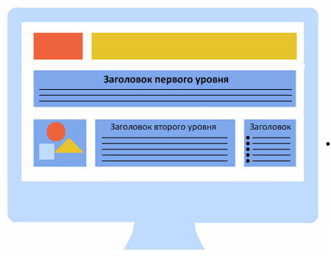
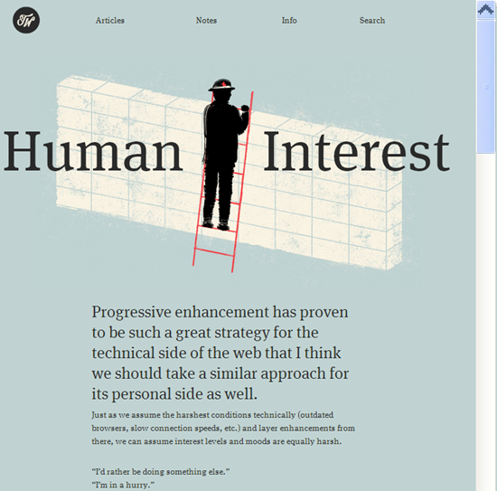
Принцип сканируемости
В Сети пользователи не читают текст так, как с печатного листа. Вместо этого они сканируют информацию, ища ключевые слова, предложения и изображения, интересные им.
Заголовок является хорошим способом повысить сканируемость текстовых блоков. Заголовки превращают большие фрагменты текста в меньшие, что позволяет посетителям быстро решить, читали ли фрагмент. Заголовок должен содержать максимум три строки, иначе он будет хуже восприниматься при чтении.

Slide 20
Принцип контроля
Пользователи чувствуют себя уверенно, когда владеют ситуацией. Плохо спроектированные пользовательские интерфейсы вынуждают пользователя выполнять незапланированные действия, которые мешают достижению конечной цели.
Необходимо сообщать пользователю о текущем состоянии, в которой он (или программное приложение) находится в данный момент, периодически отображая системный статус, объясняя что произойдет, если он сделает то или иное действие.

Slide 21
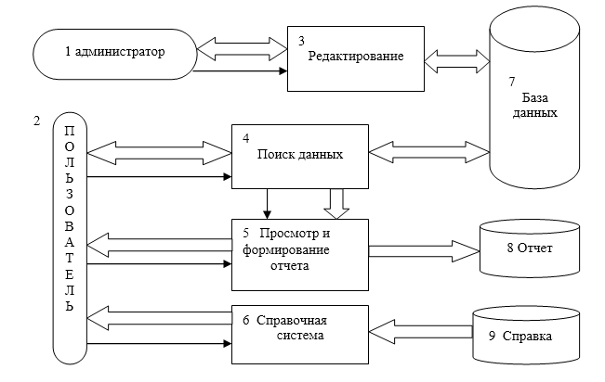
Этапы проектирования пользовательского интерфейса
Стадия анализа требований (каталог пользователей, каталог требований к создаваемой системе)
Стадия логического проектирования

Slide 22
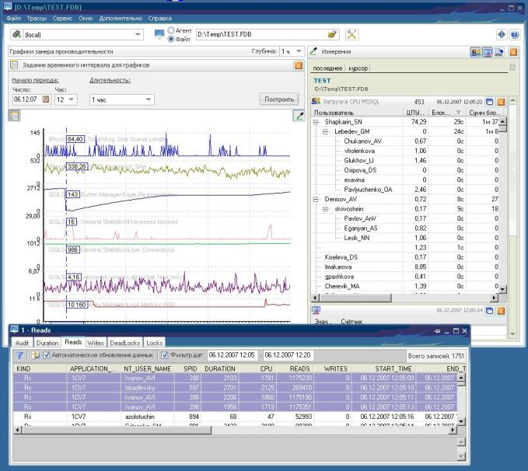
Этапы проектирования пользовательского интерфейса
Стадия физического проектирования (проектирование и утверждение у заказчика экранных интерфейсных элементов (окон, диалоговых окон))
Проектирование справочной системы

Slide 23
Оценка интерфейса
Анкетирование пользователей (SUMI, SUS, SEQ, и др.)
Серия экспериментов (скорость выполнения задачи, количество ошибок или средний уровень выполнения задач)
Экспертная оценка
Определение среднего времени необходимого пользователю по методике GOMS, KLM и др.
Оценка визуальной сложности системы и RGB-профиля
Составление и анализ XML дерева
Отношение минимального количества информации, необходимого для выполнения задачи, к количеству информации, которое должен ввести пользователь
Формула Шеннона
где N — количество всех объектов, p_{i} – отношения объектов в i-том классе ко всем объектам (pi =ni/n ), n – количество классов объектов, n_{i} – количество объектов i-го класса

Slide 24
Задание для самостоятельной работы
Оцените интерфейс медицинской системы по принципам, критерию визуальной сложности и RGB модели

Slide 25
Среда wxDev-C++
система визуального ООП для создания приложений, удовлетворяющих стандартам Windows;
интегрированная среда разработки - Integrated Development Environment (IDE), позволяющая создавать, компилировать, тестировать и редактировать проект в единой среде программирования;
средство ускоренной разработки программ Rapid Application Development – RAD).

Slide 26
Интерфейс среды
окно редактора свойств объектов;
вкладка событий объекта;
список компонентов;
окно стартовой формы;
окно редактора кода

Slide 27
Форма
Форма — это визуальное изображение окна приложения.
Простые приложения имеют только одну форму, а более сложные приложения могут обладать множеством таких форм.
Точечная сетка, отображаемая в процессе проектирования приложения, помогает выравнивать помещаемые на форму компоненты.
В скомпилированном приложении сетка не отображается.

Slide 28
Конструктор формы
проект окна будущей программы;
на форме размещаются видимые (визуальные) и невидимые (логические) компоненты

Slide 29
Инспектор свойств
позволяет устанавливать свойства объектов - Properties и назначать методы (обработчики событий) - Events во время создания и редактирования приложения

Slide 30
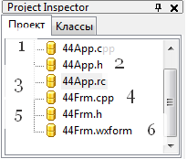
Проект – набор файлов приложения
Код приложения
Заголовочный файл приложения
Ресурсный файл приложения
Код главной формы приложения
Заголовочный файл главной формы
Форма
Главный файл проекта – *.dev
Исполняемый файл *.exe

Slide 31
Код приложения
#include "44App.h"
#include "44Frm.h"
IMPLEMENT_APP(_44FrmApp)
bool _44FrmApp::OnInit()
{
_44Frm* frame = new _44Frm(NULL);
SetTopWindow(frame);
frame->Show();
return true;
}
int _44FrmApp::OnExit()
{
return 0;
}

Slide 32
Создание приложения
построение интерфейсной части;
написание кода обработчиков событий;
компиляция и выполнение проекта.
Формы
Описание
Параметры
Компиляция
Модуль
Проект
Приложение
Форма
Ресурсы
Модуль

Slide 33
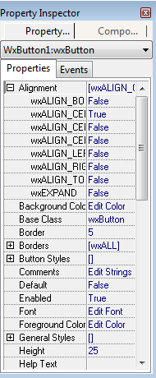
Построение интерфейса
расположить компоненты на форме;
определить свойства компонент:
простые
вложенные

Slide 34
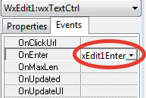
Написание кода обработчиков событий
задать процедуры обработки событий компонентов;
написать программный код для заданных процедур обработки событий.

Slide 35
Событие и процедура обработки события
Понятия при программировании в WINDOWS:
Событие
Процедура обработки события
Щелчок на изображении командной кнопки – это пример того, что в WINDOWS называется событием.
Событие (Event) – это то, что происходит во время работы программы.
Некоторые события
Событие | Когда происходит
OnClick | При щелчке кнопкой мыши.
OnDblClick | При двойном щелчке кнопкой мыши.
OnKeyPress | При нажатии клавиши клавиатуры
OnCreate | При создании объекта (формы).
OnMouseDown | При нажатии кнопки мыши.
OnMouseUp | При отпускании кнопки мыши.
Реакцией на событие должно быть какое-нибудь действие.
Таким образом, для того чтобы программа выполняла некоторую работу в ответ на действия пользователя, программист должен написать процедуру обработки соответствующего события.

Slide 36
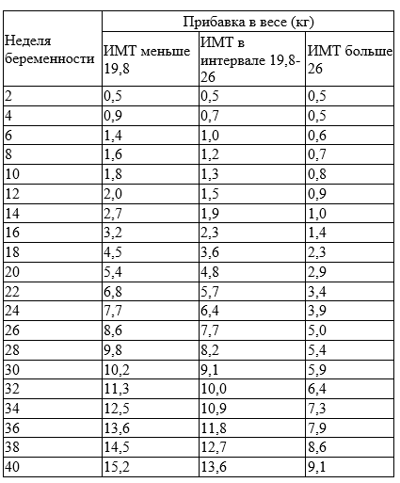
Пример. Создание медицинского калькулятора
Реализовать медицинский калькулятор для расчета веса при беременности

Slide 37
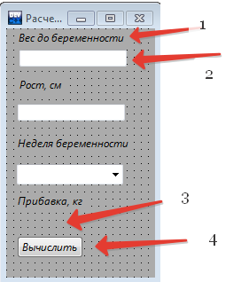
Шаг 1. Добавление компонентов и задание свойств
wxStaticText
wxEdit
wxStaticText с пустым свойством Label
wxButton
wxCombobox

Slide 38
Компонент форма wxFrame
Основные свойства компонента
Title | Задает заголовок окна формы.
Font | Задает атрибуты шрифта формы.
Основное событие компонента
OnCreate | Происходит при загрузке формы.

Slide 39
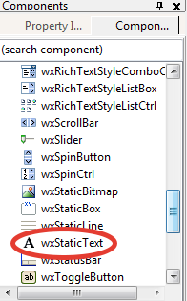
Компонент: метка wxStaticText
wxStaticText – метка, используется как надпись или как область вывода информации для чтения.
Основные свойства компонента
Label | Задает заголовок надписи, выводимой на экран
Alignment | Задает режим выравнивания текста метки.
Font | Задает шрифт, используемый для отображения текста
Hidden | Задает видимость надписи на экране. Имеет два значения. Если значение False, то надпись видна, True– нет.

Slide 40
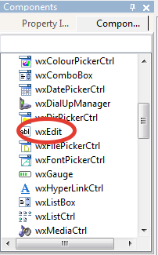
Компонент: строка ввода wxEdit
wxEdit – строка ввода. Заголовка (Label) у этого компонента нет, но есть свойство Text как содержимое строки. Это свойство можно как считывать, так и записывать.
Основные свойства компонента wxEdit
Border и Borders | Задает стиль обрамления поля.
Text | Задает содержимое строки редактирования.
wxTE_ReadOnly | Запрещает редактировать отображаемый текст (если True).
Основное событие компонента wxEdit
OnChangе | Происходит, когда пользователь изменяет текст в компоненте

Slide 41
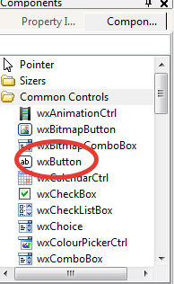
Компонент: кнопка wxButton
wxButton – стандартная кнопка, обычно кнопка используется для запуска действия, которое должно произойти после нажатия на эту кнопку.
Основные свойства компонента Button
Label | Задает название кнопки.
Height | Задает высоту кнопки.
Width | Задает ширину кнопки.
Основное событие компонента Button
OnClick | Происходит, когда пользователь щелкает основной (левой) кнопкой мыши на объекте.

Slide 42
Пример использования в программе
void _44Frm::_44FrmActivate(wxActivateEvent& event)
{
// insert your code here
WxButton1->SetLabel(«выход");
} {задание названия кнопки}
Пример обработки события OnClick
{обработчик события нажатия кнопки «Выход»}
void _44Frm::WxButton1Click(wxCommandEvent& event)
{
// insert your code here
Close();
}

Slide 43
Особенности ввода-вывода
{Получение исходных данных из полей ввода}
float kg;
int i;
x=atoi(pr5Frm::WxEdit1->GetValue());
kg=atof(pr5Frm::WxEdit2->GetValue());
atoi (S) - функция преобразования строки в целое число
atof (S) - функция преобразования строки в дробное число
{Вывод результатов в поля ввода}
#include <sstream>
…
std::ostringstream strs;
strs << kg;
std::string str = strs.str();
pr5Frm::WxStaticText1->SetLabel(str);
str() - получить строку из буфера потока

Slide 44
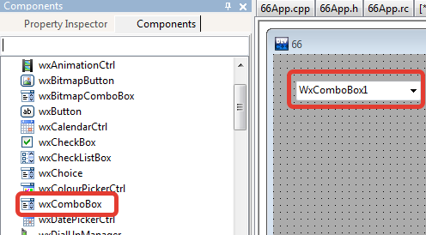
Компонент: список wxComboBox
x
п
wxComboBox служит для отображения списков строк. Каждая строка wxCombobox хранит данные в формате String.
Основные свойства компонента wxComboBox
Items | Элементы списка – массив строк
pr5Frm:WxComboBox1->Append(p); - добавить значение в элемент
z=atoi(pr5Frm::WxComboBox1->GetValue() – получить значение из элемента

Slide 45
Шаг 2. Задание переменных
#include <sstream>
float sm[20]={0.5,0.9,1.4,1.6,1.8,2.0,2.7,3.2,4.5,5.4,6.8,7.7,8.6,9.8,10.2,11.3,12.5,13.6,14.5,15.2};
float mi[20]={0.5,0.7,1.0,1.2,1.3,1.5,1.9,2.3,3.6,4.8,5.7,6.4,7.7,8.2,9.1,10.0,10.9,11.8,12.7,13.6};
float hi[20]={0.5,0.5,0.6,0.7,0.8,0.9,1.0,1.4,2.3,2.9,3.4,3.9,5.0,5.4,5.9,6.4,7.3,7.9,8.6,9.1};

Slide 46
Шаг 3. Код обработчиков событий
void pr5Frm::WxButton1Click(wxCommandEvent& event)
{
// insert your code here
int x,y,z;
float kg;
x=atoi(pr5Frm::WxEdit1->GetValue());
y=atoi(pr5Frm::WxEdit2->GetValue());
z=atoi(pr5Frm::WxComboBox1->GetValue());
float imt=(float)x/(y*(float)y/10000);
if (imt<18.5) kg=sm[(int)z/2-1];
else if (imt>25) kg=hi[(int)z/2-1];
else kg=mi[(int)z/2-1];
std::ostringstream strs;
strs << kg;
std::string str = strs.str();
pr5Frm::WxStaticText1->SetLabel(str);
}
void pr5Frm::pr5FrmActivate(wxActivateEvent& event)
{
// insert your code here
char p[2];
int i;
for (i=0;i<20;i++)
{
itoa(i+1,p,10);
pr5Frm:WxComboBox1->Append(p);
}
}

Slide 47
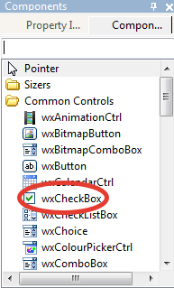
Компонент: флажок wxCheckBox
CheckBox (кнопка с независимой фиксацией - флажок Windows). Позволяет пользователю выбрать/отменить определенную опцию.
Основные свойства компонента CheckBox
Caption | Текст, поясняющий назначение флажка
Cheсked | Состояние флажка True False
Основное событие компонента CheckBox
OnClick | Происходит, когда пользователь щелкает основной (левой) кнопкой мыши на объекте.

Slide 48
Пример использования в программе
Часто используется с конструкцией If-Else
Пример проверки наличия галочки у флажка
{обработчик события нажатия по флажку}
void _44Frm::WxCheckBox1Click(wxCommandEvent& event)
{
// insert your code here
if (WxCheckBox1->GetValue()) WxStaticText1->SetLabel(«нажата"); else WxStaticText1->SetLabel(«не нажата");
}

Slide 49
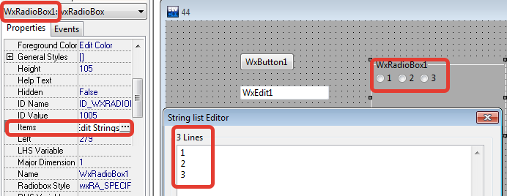
Компонент: группа переключателей WxRadioBox
WxRadioBox1->SetSize(195,91);
Основные свойства компонента RadioGroup
Caption | Задает название группы переключателей.
Items | Определяется количество переключателей в группе и надписи около них. Надписи задаются в окне String List Editor.
RadioBox Style | Расположение кнопок
Основное событие компонента RadioGroup
OnClick | Происходит, когда пользователь щелкает основной (левой) кнопкой мыши на объекте.

Slide 50
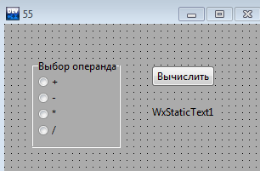
Пример использования в программе
{обработчик события нажатия по кнопке «Выполнить»}
// insert your code here
float res;
std::ostringstream strs;
std::string str;
// insert your code here
switch ( WxRadioBox1->GetSelection()) {
case 0:
res=2+3;strs << res; str = strs.str();
WxStaticText1->SetLabel(str);break;
case 1:
res=2-3;strs << res;str = strs.str();
WxStaticText1->SetLabel(str);break;
case 2:
res=2*3;strs << res;str = strs.str();
WxStaticText1->SetLabel(str);break;
case 3:
res=2/3;strs << res;str = strs.str();
WxStaticText1->SetLabel(str); }

Slide 51
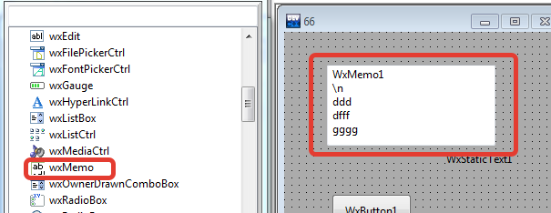
Компонент: окно редактирования wxMemo
wxMemo (многострочное окно редактирования). Используется для ввода, отображения и редактирования многострочных текстов.
Основные свойства компонента Memo
Strings | Определяет текст, который будет выведен построчно в окне Memo при запуске программы. Текст задается в окне String List Editor
Maximum Length | Позволяет ограничивать число вводимых пользователем символов.
ScrollBars | Задает наличие полос прокрутки.
Основное событие компонента Memo
OnChangе | Происходит, когда пользователь изменяет текст в компоненте

Slide 52
Работа со строками компонента Мемо
Текст можно вводить в редакторе – свойство Strings или в программе.
WxMemo1->WriteText(“New \n"); - добавление новой строки в конец текста.
WxMemo1->Clear(); - очистка содержимого компонента Memo.
WxMemo1->SetValue(“New"); - установить новое значение.
std::string Z; Z=WxMemo1->GetLineText(6); - содержимое шестой строки записать в текстовую переменную Z.
int x=WxMemo1->GetNumberOfLines(); - в числовую переменную Х записать количество строк в тексте.
WxMemo1->LoadFile("C:\text.txt"); - загружает содержимое файла text.txt в компонент Memo1
WxMemo1->SaveFile("C:/text.txt"); - сохраняет содержимое компонента Memo1 в файл text.txt

Slide 53
Справочная система Wxwidget
https://docs.wxwidgets.org/3.0/

Slide 54
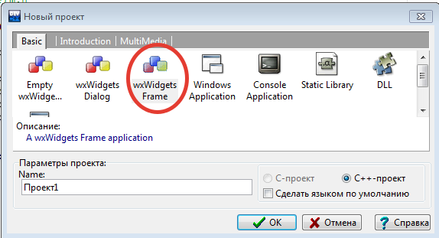
Этапы создания
Шаг 1. Создание проекта приложения Windows Forms. ВАЖНО!!! В пути к проекту не должно быть пробелов и русских букв.
Шаг 2. Запуск приложения. Используется для проверки настроек IDE. На этом этапе проект должен скомпилироваться и появиться пустая форма.

Slide 55
Этапы создания
Шаг 3. Настройка свойств формы
Перетащите маркер, чтобы изменить размер формы
Шаг 4. Добавление элементов управления в форму
Перейдите на вкладку Панель элементов
Дважды щелкните элемент и добавьте на форму
Настройте месторасположение и свойства элементов

Slide 56
Этапы создания
Шаг 5. Написание кода для обработчика событий
Перейдите к конструктору Windows Forms и дважды щелкните элемент управления или нужное событие. Среда интегрированной разработки немедленно переключается на конструктор кода и перемещает курсор внутрь соответствующего метода.
Шаг 6. Проверка, комментирование и тестирование кода

Slide 57
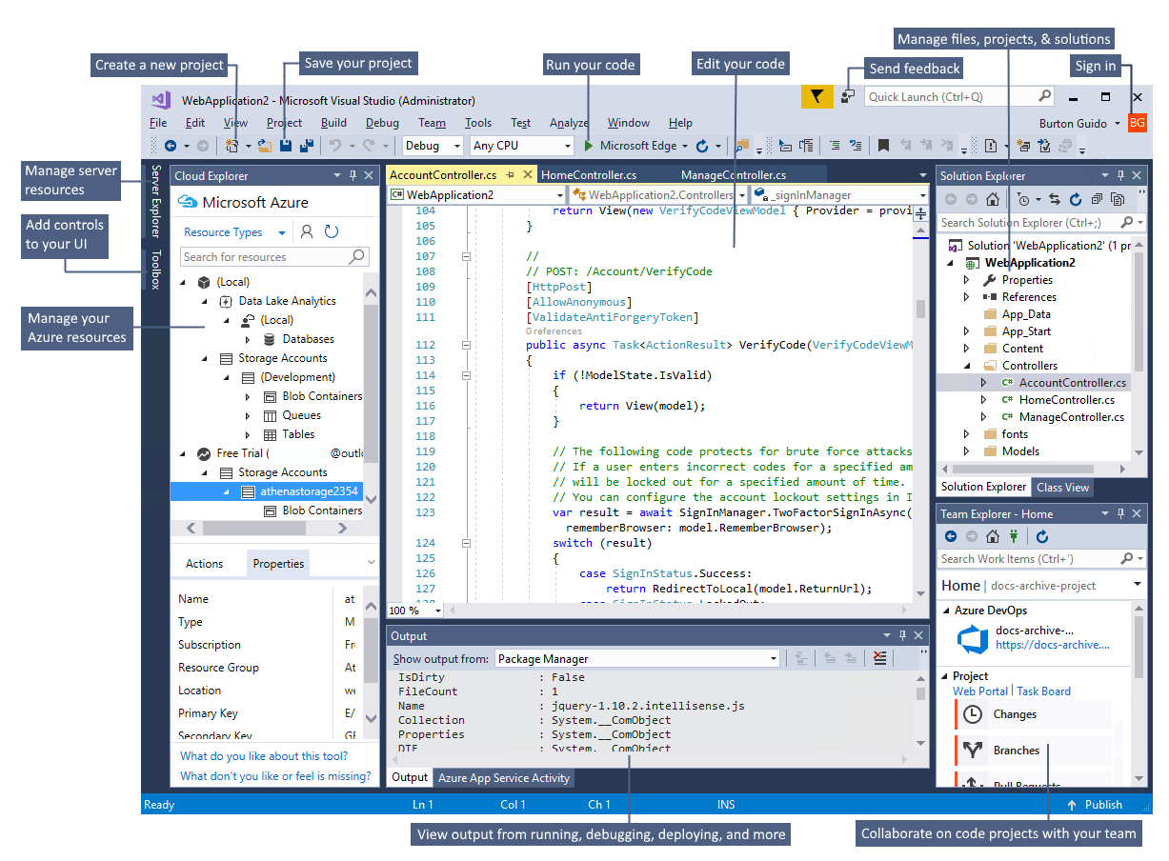
Среда Visual Studio 2010

Slide 58
Свойства формы (объекта WinForm)
Свойство | Описание
Name | Имя формы
Text | Текст в заголовке
Size | Размер формы. Уточняющее свойство Width определяет ширину, свойство Heigh — высоту
StartPosition | Положение формы в момент первого появления на экране. Форма может находиться в центре экрана (CenterScreen), в центре роди- тельского окна (CenterParent). Если значение свойства равно Manual, то положение формы определяется значением свойства Location
Location | Положение формы на экране. Расстояние от верхней границы фор- мы до верхней границы экрана задает уточняющее свойство Y, рас- стояние от левой границы формы до левой границы экрана — уточ- няющее свойство X
FormBorderStyle | Тип формы (границы). Форма может представлять собой обычное окно (Sizable), окно фиксированного размера (FixedSingle, Fixed3D), диалог (FixedDialog) или окно без кнопок Свернуть и Развернуть (SizeableToolWindow, FixedToolWindow). Если свойст- ву присвоить значение None, у окна не будет заголовка и границы
ControlBox | Управляет отображением системного меню и кнопок управления окном. Если значение свойства равно False, то в заголовке окна кнопка системного меню, а также кнопки Свернуть, Развернуть, Закрыть не отображаются
MaximazeBox | Кнопка Развернуть. Если значение свойства равно False, то нахо- дящаяся в заголовке окна кнопка Развернуть недоступна
MinimazeBox | Кнопка Свернуть. Если значение свойства равно False, то находя- щаяся в заголовке окна кнопка Свернуть недоступна
Свойство | Описание
Icon | Значок в заголовке окна
Font | Шрифт, используемый по умолчанию компонентами, находящимися на поверхности формы. Изменение значения свойства приводит к автоматическому изменению значения свойства Font всех компо- нентов формы (при условии, что значение свойства компонента не было задано явно)
ForeColor | Цвет, наследуемый компонентами формы и используемый ими для отображения текста. Изменение значения свойства приводит к ав- томатическому изменению соответствующего свойства всех компо- нентов формы (при условии, что значение свойства Font компонен- та не было задано явно)
BackColor | Цвет фона. Можно задать явно (выбрать на вкладке Custom или Web) или указать элемент цветовой схемы (выбрать на вкладке System)
Opacity | Степень прозрачности формы. Форма может быть непрозрачной (100%) или прозрачной. Если значение свойства меньше 100%, то сквозь форму видна поверхность, на которой она отображается

Slide 59
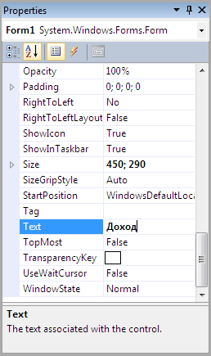
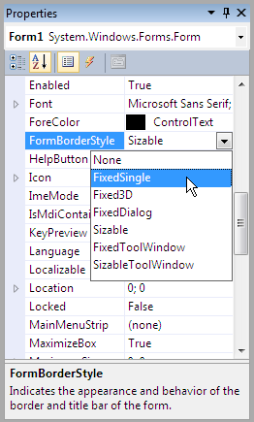
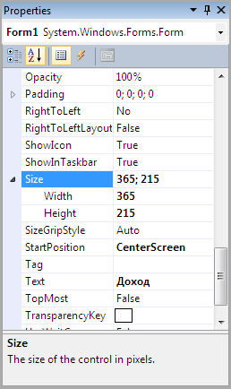
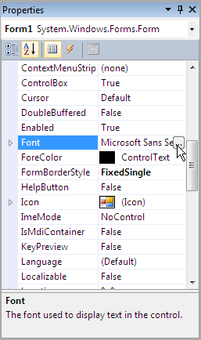
Задание свойств

Slide 60
Пример
Свойство | Значение | Комментарий
Text | Доход
Size.Width | 365
Size.Height | 215
FormBorderStyle | FixedSingle | Тонкая граница формы. Во время работы про- граммы пользователь не сможет изменить размер окна путем захвата и перемещения его границы
StartPosition | CenterScreen | Окно программы появится в центре экрана
MaximizeBox | False | В заголовке окна не отображать кнопку Развернуть
Font.Name | Tahoma
Font.Size | 10

Slide 61
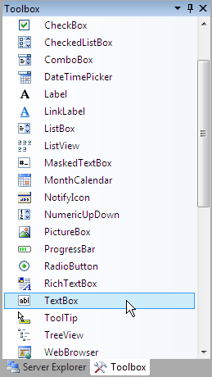
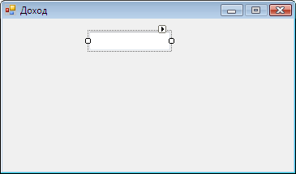
Компоненты
Чтобы на форму добавить компонент, надо:
В палитре компонентов (окно Toolbox) раскрыть вкладку (н-р, Common Control). Сделать щелчок на значке компонента.
Установить указатель мыши в ту точку формы, в которой должен быть левый верхний угол компонента, и сделать щелчок левой кнопкой мыши.

Slide 62
Свойства компонента TextBox
Свойство | Описание
Name | Имя компонента. Используется для доступа к компоненту и его свойствам
Text | Текст, который находится в поле редактирования
Location | Положение компонента на поверхности формы
Size | Размер компонента
Font | Шрифт, используемый для отображения текста в поле компонента
ForeColor | Цвет текста, находящегося в поле компонента
BackColor | Цвет фона поля компонента
BorderStyle | Вид рамки (границы) компонента. Граница компонента может быть обычной (Fixed3D), тонкой (FixedSingle) или отсутствовать (None)
Свойство | Описание
TextAlign | Способ выравнивания текста в поле компонента. Текст в поле компо- нента может быть прижат к левой границе компонента (Left), правой (Right) или находиться по центру (Center)
MaxLength | Максимальное количество символов, которое можно ввести в поле компонента
Multiline | Разрешает (True) или запрещает (False) ввод нескольких строк текста
ReadOnly | Разрешает (True) или запрещает (False) редактирование отображаемо- го текста
Lines | Массив строк, элементы которого содержат текст, находящийся в поле редактирования, если компонент находится в режиме MultiLine. Дос- туп к строке осуществляется по номеру. Строки нумеруются с нуля
ScrollBars | Задает отображаемые полосы прокрутки: Horizontal — горизонталь- ная; Vertical — вертикальная; Both — горизонтальная и вертикальная; None — не отображать

Slide 63
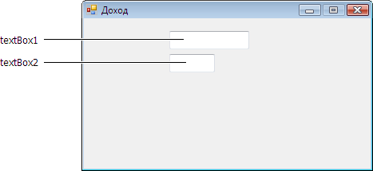
Пример
Компонент | Свойство | Значение
textBox1 | Location.X | 107
 | Location.Y | 16
 | Size.Width | 100
 | Size.Height | 23
 | Text | -
 | TabIndex | 0
textBox2 | Location.X | 107
 | Location.Y | 45
 | Size.Width | 57
 | Size.Height | 23
 | Text | -
 | TabIndex | 1

Slide 64
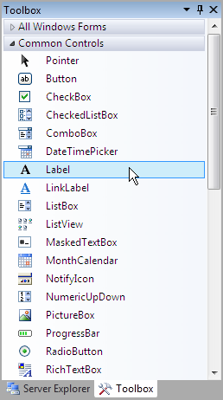
Свойства компонента Label
Свойство | Описание
Name | Имя компонента. Используется в программе для доступа к свойствам компонента
Text | Отображаемый текст
Location | Положение компонента на поверхности формы
AutoSize | Признак автоматического изменения размера компонента. Если значение свойства равно True, то при изменении значения свойства Text (или Font) автоматически изменяется размер компонента
Size | Размер компонента (области отображения текста). Определяет (если значение свойства AutoSize равно False) размер компонента (облас- ти отображения текста)
Свойство | Описание
Font | Шрифт, используемый для отображения текста
ForeColor | Цвет текста, отображаемого в поле компонента
BackColor | Цвет закраски области вывода текста
TextAlign | Способ выравнивания (расположения) текста в поле компонента. Все- го существует девять способов расположения текста. На практике наиболее часто используют выравнивание по левой верхней границе (TopLeft), посередине (TopCentre) и по центру (MiddleCenter)

Slide 65
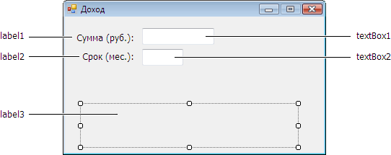
Пример
Компонент | Свойство | Значение
label1 | Location.X | 13
 | Location.Y | 19
 | AutoSize | False
 | Sise.Width | 88
 | Size.Height | 20
 | Text | Сумма (руб.):
 | TextAlign | MiddleRight
label2 | Location.X | 13
 | Location.Y | 45
 | AutoSize | False
 | Sise.Width | 88
 | Size.Height | 20
 | Text | Срок (мес.):
 | TextAlign | MiddleRight
label3 | Location.X | 23
 | Location.Y | 122
 | AutoSize | False
 | Sise.Width | 299
 | Size.Height | 50
 | Text | -

Slide 66
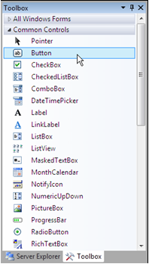
Свойства компонента Button
Свойство | Описание
Name | Имя компонента. Используется для доступа к компоненту и его свойст вам
Text | Текст на кнопке
TextAlign | Положение текста на кнопке. Текст может располагаться в центре кнопки (MiddleCenter), быть прижат к левой (MiddleLeft) или правой (MiddleRight) границе. Можно задать и другие способы размещения надписи (TopLeft, TopCenter, TopRight, BottomLeft, BottomCenter, BottomRight)
FlatStyle | Стиль. Кнопка может быть стандартной (Standard), плоской (Flat) или "всплывающей" (Popup)
Location | Положение кнопки на поверхности формы. Уточняющее свойство X опре- деляет расстояние от левой границы кнопки до левой границы формы, уточняющее свойство Y — от верхней границы кнопки до верхней грани- цы клиентской области формы (нижней границы заголовка)
Size | Размер кнопки
Enabled | Признак доступности кнопки. Кнопка доступна, если значение свойства равно True, и недоступна, если значение свойства равно False (в этом случае нажать кнопку нельзя, событие Click в результате щелчка на ней не возникает)
Visible | Позволяет скрыть кнопку (False) или сделать ее видимой (True)
Cursor | Вид указателя мыши при позиционировании указателя на кнопке
Image | Картинка на поверхности кнопки. Рекомендуется использовать gif-файл, в котором определен прозрачный цвет
ImageAlign | Положение картинки на кнопке. Картинка может располагаться в центре (MiddleCenter), быть прижата к левой (MiddleLeft) или правой (MiddleRight) границе. Можно задать и другие способы размещения картинки на кнопке (TopLeft, TopCenter, TopRight, BottomLeft, BottomCenter, BottomRight)
ImageList | Набор изображений, из которых может быть выбрано то, которое будет отображаться на поверхности кнопки. Представляет собой объект типа ImageList. Чтобы задать значение свойства, в форму приложения нужно добавить компонент ImageList
ImageIndex | Номер (индекс) изображения из набора ImageList, которое отображает ся на кнопке
ToolTip | Подсказка, появляющаяся рядом с указателем мыши при его позиционировании на кнопке. Чтобы свойство стало доступно, в форму приложения нужно добавить компонент ToolTip

Slide 67
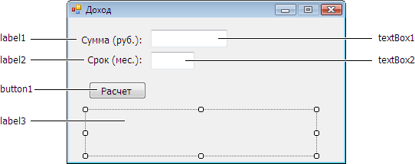
Пример
Свойство | Значение
Location.X | 26
Location.Y | 84
Size.Width | 75
Size.Height | 23
Text | Расчет

Slide 68
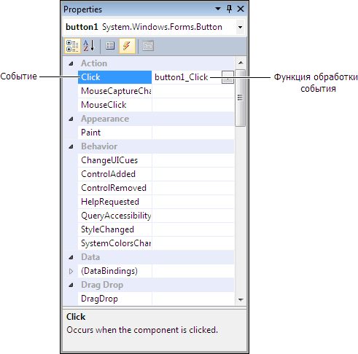
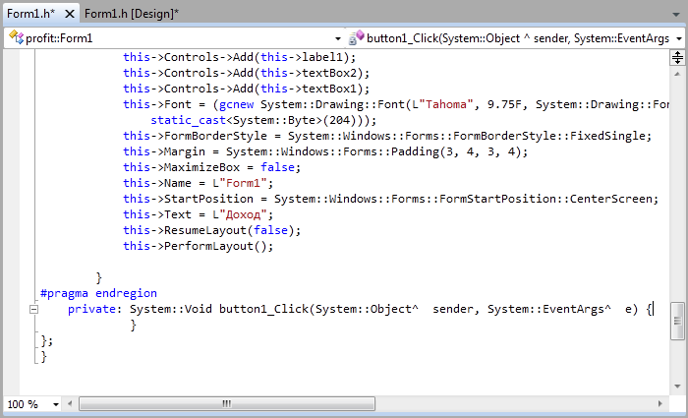
Событие
Событие | Описание
Click | Щелчок кнопкой мыши
DoubleClick | Двойной щелчок кнопкой мыши
MouseDown | Нажатие кнопки мыши
MouseUp | Отпускание нажатой кнопки мыши
MouseMove | Перемещение указателя мыши
KeyPress | Нажатие клавиши
KeyDown | Нажатие клавиши. События KeyDown и KeyPress — это чередующие ся, повторяющиеся события, которые происходят до тех пор, пока не будет отпущена удерживаемая клавиша (в этот момент происходит событие KeyUp)
KeyUp | Отпускание нажатой клавиши
TextChanged | Признак, указывающий, изменился ли текст, находящийся в поле редактирования (изменилось значение свойства Text)
Load | Загрузка формы. Функция обработки этого события обычно использу- ется для инициализации переменных, выполнения подготовительных действий
Paint | Событие происходит при появлении окна на экране в начале работы программы, после появления части окна, которая, например, была закрыта другим окном
Enter | Получение фокуса элементом управления
Leave | Потеря фокуса элементом управления

Slide 69
Пример
private: System::Void button1_Click(System::Object^ sender, System::EventArgs^ e)
{
double sum; // сумма
Int period; // срок
double percent; // процентная ставка
double profit; // доход
sum = System::Convert::ToDouble(textBox1->Text); period = System::Convert::ToInt32(textBox2->Text);
if (sum < 10000) percent = 8.5;
else
percent = 12;
profit = sum * (percent/100/12) * period; label3->Text = "Процентная ставка: " + percent.ToString("n") + "%\n" + "Доход:" + profit.ToString("c");
}

Slide 70
Функции преобразования строк
Функция | Значение
ToSingle(s), ToDouble | Дробное типа Single, Double
ToByte(s), ToInt16(s), ToInt32(s), ToInt64(s) | Целое типа Byte, Int16, Int32, Int64
ToUInt16(s), ToUInt32(s), ToUInt64(s) | Целое типа UInt16, UInt32, UInt64

Slide 71
Форматы представления чисел
Параметр функции ToString | Формат | Пример
c, C | Currency — финансовый (денежный). Используется для представления денежных величин. Обозначение денежной единицы, разделитель групп разрядов, способ отображения отрицательных чисел определяют соответствующие на- стройки операционной системы | 55 055,28 р.
e, E | Scientific (exponential) — научный. Используется для представления очень маленьких или очень больших чисел. Разделитель целой и дробной частей числа задается в на- стройках операционной системы | 5,50528+E004
f, F | Fixed — число с фиксированной точкой. Используется для представления дробных чисел. Количество цифр дробной части, способ отображения отрицательных чисел опреде- ляют соответствующие настройки операционной системы | 55 055,28
n, N | Number — числовой. Используется для представления дробных чисел. Количество цифр дробной части, символ- разделитель групп разрядов, способ отображения отрица- тельных чисел определяют соответствующие настройки операционной системы | 55 055,28
g, G | General — универсальный формат. Похож на Number, но разряды не разделены на группы | 55 055,275
r, R | Roundtrip — без округления. В отличие от формата N, этот формат не выполняет округления (количество цифр дроб- ной части зависит от значения числа) | 55 055,2775

Slide 72
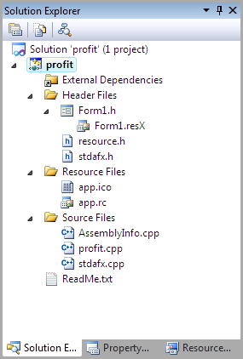
Структура проекта
Основными элементами проекта являются:
главный модуль приложения (cpp-файл);
модуль формы (h-файл).

Slide 73
Пример
private: System::Void textBox1_KeyPress(System::Object^ sender, System::Windows::Forms::KeyPressEventArgs^ e)
{
if ((e->KeyChar >= '0') && (e->KeyChar <= '9')) return;
// "Правильный" десятичный разделитель — запятая.
if (e->KeyChar == '.') e->KeyChar = ',';
if (e->KeyChar == ',') {
// Проверим, может быть, запятая уже есть в поле редактирования
if ((textBox1->Text->IndexOf(',') != -1) || (textBox1->Text->Length == 0))
{
// Запретить ввод еще одной
e->Handled = true; }
return; }
{
if (e->KeyChar == (char)Keys::Enter)
{
// Нажата клавиша <Enter>.Переместить курсор в поле Срок
textBox2->Focus();
}
return;
}
// остальные символы запрещены
e->Handled = true;
}

Slide 74
Пример
private: System::Void textBox2_KeyPress(System::Object^ sender, System::Windows::Forms::KeyPressEventArgs^ e)
{ // в поле Срок можно ввести только целое число
if ((e->KeyChar >= '0') && (e->KeyChar <= '9'))
// цифра
return;
if (Char::IsControl(e->KeyChar))
{
if (e->KeyChar == (char)Keys::Enter)
{ // Нажата клавиша <Enter>. Переместить фокус на кнопку Расчет
button1->Focus();}
return;}
// остальные символы запрещены
e->Handled = true; }

Slide 75
Пример
private: System::Void textBox1_TextChanged(System::Object^ sender,
System::EventArgs^ e)
{
label3->Text = ""; // очистить поле отображения результата расчета
if ((textBox1->Text->Length == 0) || (textBox2->Text->Length == 0))
// В поле редактирования нет данных.
// Сделать кнопку Расчет недоступной
button1->Enabled = false; else
// Сделать кнопку Расчет доступной
button1->Enabled = true;
}

Slide 76
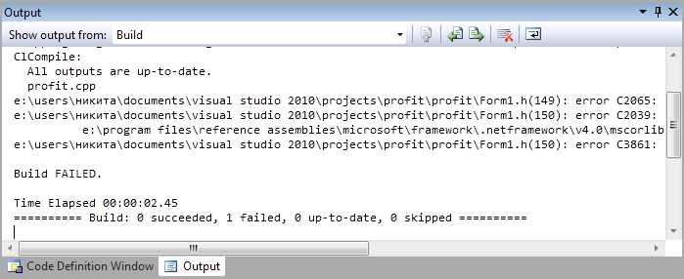
Ошибки
Сообщение компилятора | Вероятная причина ошибки
undeclared identifier (Необъявленный идентификатор) | Переменная не объявлена. Ошибка при записи имени переменной. Напри мер, объявлена переменная sum, а в тексте про граммы написано: Sum
missing ';' before identifier (Нет символа "точка с запятой" перед) | После инструкции, которая находится пред идентификатором (возможно, в конце предыду щей строки) нет символа "точка с запятой"
illegal else without matching if (Else, не связанный с if) | Инструкции, следующие за условием, в инструк ции if не объединены в блок (нет открывающей и закрывающей фигурных скобок)

Slide 77
Предупреждения
Сообщение | Причина
Unreferenced local variable (Локальная переменная, на которую нет ссылки) | Переменная объявлена, но не используется
Uninitialized Local Variable Used (Используется неинициализированная локальная переменная) | В программе нет инструкции, кото рая присваивает переменной начальное значение
Conversion from 'double' to 'int', possible loss of data (Преобразование дробного значения в целое, возможна потеря данных) | Переменной целого типа присваивается дробное значение

Slide 78
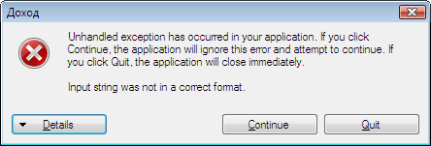
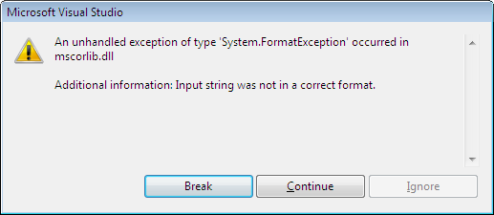
Исключения
Ошибки, возникающие во время работы программы, называют исключениями. В большинстве случаев причиной исключений (exception) являются неверные данные. Например, если в поле Сумма окна программы "Доход" ввести, скажем, 100.50 и сделать щелчок на кнопке Расчет, то на экране появится окно с сообщением о возникновении исключения SystemFormatException: "Input string was not in correct format" ("Неверный формат введенной строки").
Исключение | Возникает
FormatException — ошибка формата (преобразования) | При выполнении преобразования, если преобразуемая величина не может быть приведена к требуемому типу. Наиболее часто возникает при преобразовании строки символов в число
IndexOutOfRangeException — выход значения индекса за допустимые границы | При обращении к несуществующему элементу массива
ArgumentOutOfRangeException — выход значения аргумента за допустимые границы | При обращении к несуществующему элементу данных, например, при выполнении операций со строками
OverflowException — переполнение | Если результат выполнения операции выхо дит за границы допустимого диапазона, а также при выполнении операции деления, если делитель равен нулю

Slide 79
Обработка исключения
try
{
// Здесь инструкции, выполнение которых
// может вызвать исключение
}
catch (ТипИсключения^ e)
{
// Здесь инструкции обработки исключения
}

Slide 80
Пример
private: System::Void button1_Click(System::Object^ sender,
System::EventArgs^ e)
{
double sum; // сумма
int period; // срок
double percent; // процентная ставка
double profit; // доход
sum = 0;
period = 0;
Try {
sum = System::Convert::ToDouble(textBox1->Text); period = System::Convert::ToInt32(textBox2->Text);
if (sum < 10000) percent = 8.5;
Else percent = 12;
profit = sum * (percent/100/12) * period;
label3->Text =
"Процентная ставка: " + percent.ToString("n") + "%\n" + "Доход:" + profit.ToString("c");
}
catch (System::FormatException^ e)
{
if (sum == 0)
{
MessageBox::Show("Ошибка в исходных данных. \nВ поле Сумма надо ввести число.", "Доход", MessageBoxButtons::OK, MessageBoxIcon::Warning); textBox1->Focus();
else
{
MessageBox::Show("Ошибка в исходных данных. \n В поле Срок надо ввести целое число.", "Доход", MessageBoxButtons::OK, MessageBoxIcon::Warning);
textBox2->Focus();
} } }

Slide 81
MessageBox
r = MessageBox::Show(Сообщение, Заголовок, Кнопки, ТипСообщения, КнопкаПоУмолчанию)
где:
Сообщение — текст сообщения;
Заголовок — текст в заголовке окна сообщения;
Кнопки — кнопки, отображаемые в окне сообщения;
Тип — тип сообщения. Сообщение может быть информационным, преду- преждающим или сообщением об ошибке.;
КнопкаПоУмолчанию — порядковый номер кнопки, на которой находится фокус при появлении окна сообщения на экране.

Slide 82
MessageBox
Идентификаторы кнопок
Значение параметра | Кнопки, отображаемые в окне сообщения
MessageBoxButtons::OK | OK
MessageBoxButtons::YesNo | Yes, No (Да, Нет)
MessageBoxButtons::YesNoCancel | Yes, No, Cancel (Да, Нет, Отменить)
. Тип сообщения
Сообщение | Тип сообщения | Значок
Warning — Внимание | MessageBoxIcon::Warning
Error — Ошибка | MessageBoxIcon::Error
Information — Информация | MessageBoxIcon::Information
Значение параметра | Номер активной кнопки
System::Windows::Forms::MessageBoxDefaultButton::Button1 | 1
System::Windows::Forms::MessageBoxDefaultButton::Button2 | 2
System::Windows::Forms::MessageBoxDefaultButton::Button3 | 3
Значение | Нажата кнопка
System::Windows::Forms::DialogResult::Yes | Yes
System::Windows::Forms::DialogResult::No | No
System::Windows::Forms::DialogResult::Cancel | Cancel

Slide 83
Завершение работы над проектом

Slide 84
Задание для самостоятельной работы
Определите последовательность работы над приложением MFC.
Напишите код, который берет число из компонента wxEdit (textBox), находит куб этого числа и выводит результат в компонент wxStaticText (Label).
Реализуйте оба примера в выбранной среде программирования

Slide 85
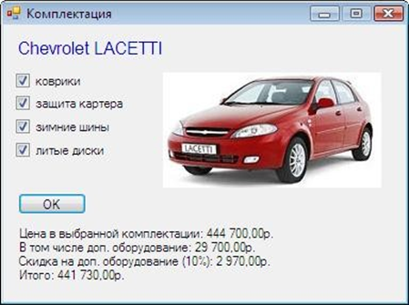
CheckBox
Свойство | Описание
Text | Текст, поясняющий назначение флажка
Checked | Состояние (вид) флажка. Если флажок выбран, то значение свойства равно True. Если флажок сброшен, то значение свойства равно False
TextAllign | Положение текста в поле отображения текста. Текст может распола- гаться в центре поля (MiddleCenter), быть прижат к левой (MiddleLeft) или правой (MiddleRight) границе. Можно задать и другие способы размещения текста надписи (TopLeft, TopCenter, TopRight, BottomLeft, BottomCenter, BottomRight)
CheckAllign | Положение флажка в поле компонента. Флажок может быть прижат к левой верхней границе (TopLeft), прижат к левой границе и нахо- диться на равном расстоянии от верхней и нижней границ поля ком- понента (MiddleLeft). Есть и другие варианты размещения флажка в поле компонента
Enabled | Свойство позволяет сделать флажок недоступным (False)
Visible | Свойство позволяет скрыть (False) флажок
AutoCheck | Свойство определяет, должно ли автоматически изменяться состоя- ние флажка в результате щелчка на его изображении. По умолчанию значение равно True
FlatStyle | Стиль (вид) флажка. Флажок может быть обычным (Standard), пло- ским (Flat) или "всплывающим" (Popup). Стиль определяет поведе- ние флажка при позиционировании указателя мыши на его изобра- жении
Appearance | Определяет вид флажка. Флажок может выглядеть обычным образом (Normal) или как кнопка (Button)
Image | Картинка, которая отображается в поле компонента
ImageAlign | Положение картинки в поле компонента. Картинка может распола- гаться в центре (MiddleCenter), быть прижата к левой (MiddleLeft) или правой (MiddleRight) границе. Можно задать и другие способы размещения картинки на кнопке (TopLeft, TopCenter, TopRight, BottomLeft, BottomCenter, BottomRight)
ImageList | Набор картинок, используемых для обозначения различных состоя- ний кнопки. Представляет собой объект типа ImageList. Чтобы задать значение свойства, в форму приложения следует добавить компонент ImageList
ImageIndex | Номер (индекс) картинки из набора ImageList, которая отображается в поле компонента
private: System::Void button1_Click(System::Object^ sender, System::EventArgs^ e)
{
double cena; // цена в базовой комплектации double dop; // сумма за доп. оборудование double discount; // скидка
double total; // общая сумма
cena = 415000;dop = 0;
if (checkBox1->Checked) { dop += 1200; }
if (checkBox2->Checked) {dop += 4500;}
if (checkBox3->Checked) {dop += 12000;}
if (checkBox4->Checked) {dop += 12000;}
total = cena + dop;
System::String ^st;
st = "Цена в выбранной комплектации: " + total.ToString("C");
if (dop != 0)
{st += "\nВ том числе доп. оборудование: " + dop.ToString("C");}
if ((checkBox1->Checked) && (checkBox2->Checked) && (checkBox3->Checked) && (checkBox4->Checked))
{
// Скидка предоставляется, если выбраны все опции
discount = dop * 0.1;
total = total — discount;
st += "\nСкидка на доп. оборудование (10%): " + discount.ToString("C") +
"\nИтого: " + total.ToString("C");
}
label2->Text = st;
}
private: System::Void checkBox1_Click(System::Object^ sender,
System::EventArgs^ e)
{
label2->Text = "";
}

Slide 86
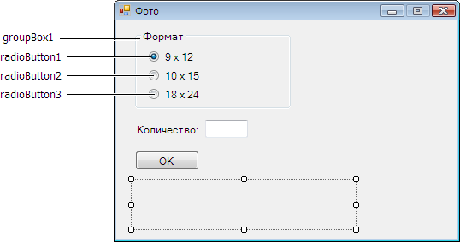
RadioButton
Свойство | Описание
Техt | Текст, который находится справа от переключателя
Checked | Состояние, внешний вид переключателя. Если переключатель выбран, то значение свойства Checked равно True; если не выбран, то значение свойства Checked равно False
TextAllign | Положение текста в поле отображения текста. Текст может распо- лагаться в центре поля (MiddleCenter), быть прижат к левой (MiddleLeft) или правой (MiddleRight) границе. Можно задать и другие способы размещения текста надписи (TopLeft, TopCenter, TopRight, BottomLeft, BottomCenter, BottomRight)
CheckAllign | Положение переключателя в поле компонента. Переключатель может быть прижат к левой верхней границе (TopLeft), прижат к левой границе и находиться на равном расстоянии от верхней и нижней границ поля компонента (MiddleLeft). Есть и другие вари- анты размещения переключателя в поле компонента
Enabled | Свойство позволяет сделать переключатель недоступным (False)
Visible | Свойство позволяет скрыть (False) переключатель

Slide 87
Архитектура Android

Slide 88
Базовый уровень
Уровень абстракции между аппаратным обеспечением и программным стеком:
В основе лежит ядро ОС Linux (несколько урезанное)
Обеспечивает функционирование системы;
Отвечает за безопасность;
Управляет памятью, энергосистемой и процессами;
Предоставляет сетевой стек и модель драйверов.

Slide 89
Набор библиотек
Обеспечивает важнейший базовый функционал для приложений:
Алгоритмы для вышележащих уровней
Поддержка файловых форматов
Кодирование и декодирование информации
Отрисовка графики и т. д.

Slide 90
Среда выполнения Android Runtime
Библиотеки ядра, обеспечивающие большую часть низкоуровневой функциональности, доступной библиотекам ядра языка Java
Виртуальная машина Dalvik, позволяющая запускать приложения

Slide 91
Application Framework – уровень каркаса приложений
Обеспечивает разработчикам доступ к API, предоставляемым компонентами системы уровня библиотек
Любому приложению предоставляются уже реализованные возможности других приложений, к которым разрешено получать доступ

Slide 92
Applications – уровень приложений
Набор базовых приложений, который предустановлен на ОС Android. Например, браузер, почтовый клиент, программа для отправки SMS, карты, календарь, менеджер контактов и др.

Slide 93
Состав приложения
Android Application
Activities
Content Providers
Intents
Services

Slide 94
Activity
Activity – основная единица графического интерфейса (аналог окна или экранной формы)

Slide 95
Activity Lifecycle
Активность может находиться в состояниях:
Active
Paused
Stopped
Dead

Slide 96
Content Provider
Content Provider – «прослойка» между приложением и хранилищами данных

Slide 97
Intent
Intents – системные сообщения, позволяющие приложениям обмениваться информацией между собой и с операционной системой:
поступление телефонного звонка
приход sms-сообщения
вставлена SD-карта
запущена новая активность
Intents – рекомендованный способ взаимодействия компонентов приложения.

Slide 98
Services
Приложения, не имеющие GUI и выполняющиеся в фоновом режиме.
Примеры сервисов:
проверка электронной почты
получение гео-информации

Slide 99
Требования к программному обеспечению
Для разработки приложений используется следующее программное обеспечение:
Java SE 6 Software Development Kit;
Android SDK;
Android IDE, Andriod Studio;
Эмулятор Android-устройств.

Slide 100
Платформа Android
Одно из главных преимуществ платформы Android — ее открытость. Операционная система Android построена на основе открытого исходного кода и распространяется на свободной основе. Это позволяет разработчикам получить доступ к исходному коду Android и понять, каким образом реализованы свойства и функции приложений.
Любой пользователь может принять участие в совершенствовании операционной системы Android. Для этого достаточно отправить отчет об обнаруженных либо принять участие в одной из групп дискуссий Open Source Project.
В Интернете доступны различные приложения Android с открытым исходным кодом, предлагаемые компанией Google и рядом других производителей.

Slide 101
Java
При разработке приложений Android используется язык программирования Java, являющийся одним из наиболее распространенных.
Java является кроссплатформенным языком. Он позволяет разрабатывать приложения, на зависящие от аппаратных особенностей того или иного устройства.
Язык программирования Java является объектно-ориентированным и предоставляет разработчикам возможность получить доступ к мощным библиотекам классов, ускоряющих разработку приложений.
Программирование графического интерфейса пользователя является управляемым событиями, такими как касания экрана или нажатие кнопок.

Slide 102
Пакеты
В Android используется целая коллекция пакетов — групп взаимосвязанных готовых классов. Некоторые из пакетов относятся к специфике Android, другие относятся к специфике Java и Google.
Пакеты обеспечивают удобный доступ к функциям операционной системы Android, а также включение этих функций в приложения. Они упрощают создание Android-приложений, использующих особенности дизайна и соответствующих стилевым рекомендациям Android (http://developer.android.com/design/index.html).
Полный перечень пакетов Android доступен по адресу developer.android.com/reference/packages.html.
Некоторые пакеты, используемые нами в работе, предоставляются библиотеками поддержки Android для использования новых возможностей Android в приложениях, работающих на более старых платформах.

Slide 103
Android Software Development Kit (SDK)
В состав Android SDK включены инструменты, необходимые для создания Android-приложений. Android SDK устанавливается вместе с Android Studio.

Slide 104
Android Studio
Среда Android Studio, анонсированная в 2013 году на конференции разработчиков Google, в настоящее время считается основной средой разработки Android-приложений. В эту среду разработки входят:
конструктор графических интерфейсов;
редактор кода с поддержкой цветового выделения синтаксиса и нумерации строк;
автоматические отступы и автозавершение (то есть подсказки при вводе кода);
отладчик;
система контроля версий;
поддержка рефакторинга.

Slide 105
Эмулятор Android
Эмулятор Android, включенный в состав Android SDK, позволяет смоделировать среду для запуска приложений Android под управлением Windows, Mac OS X либо Linux без физического устройства.
Эмулятор отображает вполне реалистичное окно интерфейса пользователя Android. Он особенно полезен, если у разработчика нет доступа к устройствам Android для прямого тестирования. Безусловно, перед отправкой в Google Play приложения желательно протестировать на различных Android-устройствах.
Перед запуском приложения на выполнение следует создать AVD (Android Virtual Device, виртуальное устройство Android). Это устройство определяет характеристики реального устройства Android, на котором должно тестироваться приложение: аппаратное обеспечение, системный образ, размер экрана, хранилище данных и ряд других характеристик.

Slide 106
Запуск приложения на эмуляторе

Slide 107
Android IDE

Slide 108
Android IDE

Slide 109
Android IDE

Slide 110
Intel XDK

Slide 111
Intel XDK

Slide 112
Магазин приложений Google Play
Магазин приложений от Google, позволяющий владельцам устройств с операционной системой Android устанавливать и приобретать различные приложения
Учётная запись разработчика, которая даёт возможность публиковать приложения, стоит $25

Slide 113
Конструкторы мобильных приложений
Appery.io
Mobile Roadie
TheAppBuilder
Good Barber
Appy Pie
GameSalad
BiznessApps

Slide 114
Hello, world
Создание простейшего приложения состоит из нескольких этапов:
проект в Android Studio;
создание пользовательского интерфейса;
добавление активностей, навигации и действий;
тест-драйв приложения в эмуляторе.

Slide 115
Создать проект и выбрать активность

Slide 116
Базовые файлы проекта

Slide 117
Файл манифеста

Slide 118
Установка эмулятора

Slide 119
Добавление текстового поля

Slide 120
Задание для самостоятельной работы
Определите последовательность работы над мобильным приложением.
Перечислите основные слои Android-архитектуры.

Slide 121
Использованная литература
http://cppstudio.com/
http://www.myshared.ru/slide/802569/
https://www.pvsm.ru/interfejsy/54307
Сеть Интернет

